Slide 1
IMPLEMENTASI STEGANOGRAFI PADA CITRA DIGITAL DENGAN METODE LEAST SIGNIFICANT BIT
Amelia Apriliani
3145143626

Slide 2
Bab I Latar Belakang
Bab II Landasan Teori
Bab III Hasil dan Pembahasan

Slide 3
Bab I Latar Belakang
Latar Belakang Masalah
Batasan Masalah
Rumusan Masalah
Tujuan Penelitian
Manfaat Penelitian
Jenis Penelitian

Slide 4
Latar Belakang
Saat ini internet sudah berkembang menjadi salah satu media yang sangat populer di berbagai dunia.
Kemudahan dalam berkomunikasi memberikan dampak positif dan negatif.
Teknik pengamanan informasi yang ada saat ini seperti kriptografi dan steganografi

Slide 5
Batasan Masalah
Format file citra digital yang dapat digunakan untuk menyimpan pesan adalah berformat *.bmp.
Format file citra digital yang dihasilkan dari program steganografi ini adalah berformat *.bmp.
Pesan yang dapat disimpan hanya berformat *.txt.

Slide 6
Rumusan Masalah
Bagaimana cara mengimplementasikan steganografi dengan metode Least Significant Bit ke dalam citra digital?
Bagaimana perubahan dalam file citra hasil keluaran sebelum dan sesudah disisipkan pesan teks?

Slide 7
Tujuan Penelitian
Memberikan informasi bagaimana steganografi dapat diimplementasikan ke dalam citra digital dengan menggunakan metode Least Significant Bit.
Mengetahui perubahan yang terjadi dari hasil keluaran file citra digital.

Slide 8
Manfaat Penelitian
Bagi Penulis, diharapkan dapat menambah pengetahuan dan pemahaman tentang steganografi.
Bagi Program Studi Ilmu Komputer, Penulisan penelitian ini memberikan gambaran bagi seluruh mahasiswa khususnya bagi mahasiswa program studi Ilmu Komputer Universitas Negeri Jakarta tentang bagaimana stegaografi dalam file citra digital.
Bagi Masyarakat, diharapkan dapat menjadi salah satu solusi dalam mengamankan file mereka dari orang-orang yang tidak mempunyai hak untuk melihatnya.

Slide 9
Jenis Penelitian
Jenis Penelitian yang dijalani oleh Peneliti berjenis Kajian Teori. Jenis penelitian ini mengarahkan penulis kepada penerapan metode Least Significant Bit dalam pengembangan steganografi pada citra digital.

Slide 10
Bab II Kajian Teori
Steganografi
Perbedaan Steganografi dan Kriptogafi
LSB (Least Significant Bit)
ASCII
Citra Digital

Slide 11
Steganografi
Pengertian
Sejarah
Metode

Slide 12
Steganografi
Pengertian
Menurut Gary C. Kessler dalam jurnalnya Steganography Hiding Data WithinData:
"Steganografi adalah ilmu menyembunyikan informasi. Tujuan steganografi adalah untuk menyembunyikan data dari pihak ketiga." [11].
Secara umum, steganografi adalah seni untuk menyembunyikan pesan ke dalam media lain sedemikian rupa sehingga membuat orang lain tidak menyadari adanya pesan di media tersebut.
Sejarah
Metode

Slide 13
Steganografi
Pengertian
Sejarah
Metode

Slide 14
Steganografi
Pengertian
Menurut Munir, ada kriteria yang harus diperhatikan dalam penyembunyian pesan, yaitu meliputi
1. Imperceptible
Keberadaan pesan rahasia tidak dapat dipersepsi secara visual atau secara audio. Jika covertext berupa file citra, maka stegotext yang dihasilkan harus sukar dibedakan oleh kasat mata dengan covertext-nya. Dan jika covertext berupa file audio, maka telinga tidak dapat mendeteksi perubahan yang ada pada audio stegotext-nya.
2. Fidelity
Kualitas file citra penampung tidak jauh berubah. Setelah penambahan pesan rahasia, citra hasil steganografi masih terlihat dengan baik. Pengamat tidak mengetahui kalau di dalam citra tersebut terdapat pesan rahasia.
3. Recovery
Pesan yang disembunyikan harus dapat diekstrak kembali. Karena tujuan steganografi adalah menyembunyikan pesan atau informasi, maka jika informasi itu dibutuhkan harus dapat diambil kembali untuk dapat digunakan.
4. Capacity
Ukuran pesan yang akan disembunyikan sedapat mungkin besar. Agar dapat memaksimalkan manfaat dari steganografi itu sendiri [14].
Sejarah
Metode

Slide 15
Steganografi
Pengertian
Steganografi Kuno (Ancient Steganography)
Steganografi dengan media kepala budak
Herodatus menceritakan cara Histaiaeus mengirim pesan kepada Aristagoras of Miletus untuk melawan Persia. Caranya adalah dengan dipilih beberapa budak.
Sejarah
Metode

Slide 16
Steganografi
Pengertian
Steganografi Kuno (Ancient Steganography)
Penggunaan tablet wax
Orang-orang Yunani kuno menulis pesan rahasia di atas kayu yang kemudian ditutup dengan lilin (wax)
Sejarah
Metode

Slide 17
Steganografi
Pengertian
Steganografi Kuno (Ancient Steganography)
Penggunaan tinta tak-tampak (invisible ink)
Pliny the Elder menjelaskan penggunaan tinta dari getah tanaman thithymallus. Jika dituliskan pada kertas maka tulisan dengan tinta tersebut tidak kelihatan, tetapi bila kertas dipanaskan berubah menjadi gelap/coklat.
Penggunaan kain sutra dan lilin
Orang Cina kuno menulis catatan pada potongan-potongan kecil sutra yang kemudian digumpalkan menjadi bola kecil dan dilapisi lilin. Selanjutnya bola kecil tersebut ditelan oleh si pembawa pesan. Pesan dibaca setelah bola kecil dikeluarkan dari perut si pembawa pesan.
Sejarah
Metode

Slide 18
Steganografi
Pengertian
Steganografi Zaman Renaisans (Renaissance Steganography)
Tahun 1499, Johannes Trithemius menulis buku Steganographia, yang menceritakan tentang metode steganografi berbasis karakter. Selanjutnya tahun 1518 dia menulis buku tentang steganografi dan kriptografi berjudul Polygraphiae. Giovanni Battista Porta menggambarkan cara menyembunyikan pesan di dalam telur rebus.
Steganografi Zaman Perang Dunia (World War Steganography)
Selama terjadinya Perang Dunia ke-2, tinta yang tidak tampak (invisible ink) telah digunakan untuk menulis informasi pada lembaran kertas sehingga saat kertas tersebut jatuh di tangan pihak lain hanya akan tampak seperti lembaran kertas kosong biasa.
Sejarah
Metode

Slide 19
Steganografi
Pengertian
Steganografi Digital
Sejalan dengan perkembangan maka konsep awal steganografi diimplementasikan pula dalam dunia komputer, yang kemudian dikenal dengan istilah steganografi digital. Terdapat dua tahapan umum dalam steganografi digital, yaitu proses embedding atau encoding (penyisipan) dan proses extracting atau decoding (pemekaran atau pengungkapan kembali (reveal)). Hasil yang didapat setelah proses embedding atau encoding disebut stego object (apabila media penampung hanya berupa data citra maka disebut stego image) [18].
Sejarah
Metode

Slide 20
Kementerian Komunikasi dan Informatika
Sejarah Umum
Tugas:
Kementerian Komunikasi dan Informatika mempunyai tugas menyelenggarakan urusan pemerintahan di bidang komunikasi dan informatika untuk membantu Presiden dalam menyelenggarakan pemerintahan negara.
Fungsi:
Perumusan dan penetapan kebijakan di bidang pengelolaan sumber daya dan perangkat pos dan informatika, penyelenggaraan pos dan informatika, penatakelolaan aplikasi informatika, pengelolaan informasi dan komunikasi publik;
Pelaksanaan kebijakan di bidang pengelolaan sumber daya dan perangkat pos dan informatika, penyelenggaraan pos dan informatika, penatakelolaan aplikasi informatika, pengelolaan informasi dan komunikasi publik;
Pelaksanaan bimbingan teknis dan supervisi atas pelaksanaan pengelolaan sumber daya dan perangkat pos dan informatika, penyelenggaraan pos dan informatika, penatakelolaan aplikasi informatika, pengelolaan informasi dan komunikasi publik;
Visi dan Misi
Tugas Pokok dan Fungsi
Bagan

Slide 21
Kementerian Komunikasi dan Informatika
Sejarah Umum
Pelaksanaan penelitian dan pengembangan sumber daya manusia di bidang komunikasi dan informatika;
Pelaksanaan dukungan yang bersifat substantif kepada seluruh unsur organisasi di lingkungan Kementerian Komunikasi dan Informatika;
Pembinaan dan pemberian dukungan administrasi di lingkungan Kementerian Komunikasi dan Informatika;
Pengelolaan barang milik/kekayaan negara yang menjadi tanggung jawab Kementerian Komunikasi dan Informatika;
Pengawasan atas pelaksanaan tugas di lingkungan Kementerian Komunikasi dan Informatika; (Non-Personal, Profil Kemkominfo, t.thn.)
Visi dan Misi
Tugas Pokok dan Fungsi
Bagan

Slide 22
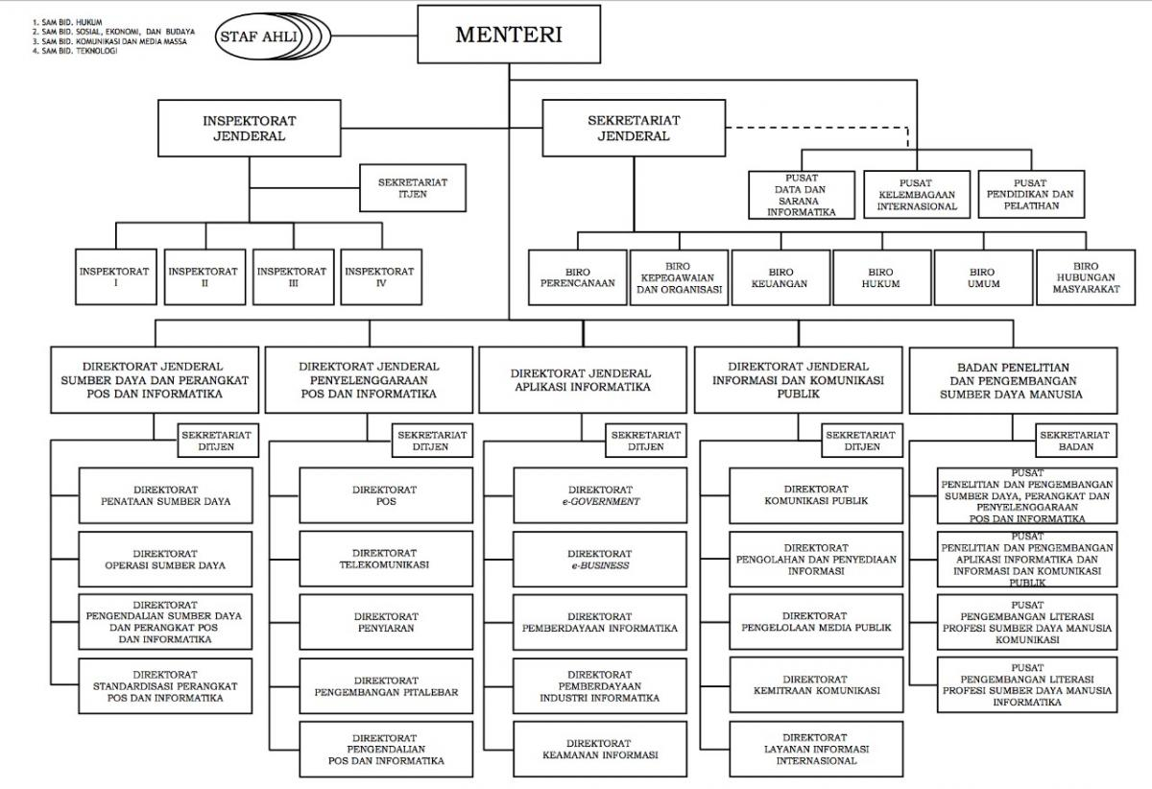
Kementerian Komunikasi dan Informatika
Sejarah Umum
Visi dan Misi
Tugas Pokok dan Fungsi
Bagan

Slide 23
Direktorat Pemberdayaan Industri Informatika
Tugas Pokok dan Fungsi
Bagan

Slide 24
Direktorat Pemberdayaan Industri Informatika
Tugas Pokok dan Fungsi
Peraturan Menteri Komunikasi dan Informatika Nomor 1 Tahun 2016 Tentang Organisasi dan Tata Kerja Kementerian Komunikasi dan Informatika pada Pasal 456 yang berbunyi:
“Direktorat Pemberdayaan Industri Informatika mempunyai tugas melaksanakan penyiapan perumusan dan pelaksanaan kebijakan, serta pemantauan, evaluasi, dan pelaporan di bidang penatakelolaan pemberdayaan Industri Informatika.”
Bagan

Slide 25
Direktorat Pemberdayaan Industri Informatika
Tugas Pokok dan Fungsi
Fungsi:
Penyiapan perumusan kebijakan di bidang Industri Infrastruktur dan Layanan Aplikasi Informatika, industri perangkat informatika pengguna, industri perangkat lunak, industri konten multimedia, dan audit penyelenggaraan sistem elektronik;
Penyiapan pelaksanaan kebijakan di bidang industri infrastruktur dan layanan aplikasi informatika, industri perangkat informatika pengguna, industri perangkat lunak, industri konten multimedia, dan audit penyelenggaraan sistem elektronik;
Pemantauan, evaluasi, dan pelaporan di bidang industri infrastruktur dan layanan aplikasi informatika, industri perangkat informatika pengguna, industri perangkat lunak, industri konten multimedia, dan audit penyelenggaraan sistem elektronik; dan
Pelaksanaan urusan tata usaha dan rumah tangga direktorat. (Non-Personal, Profil Direktorat Pemberdayaan Industri Informatika, t.thn.)
Bagan

Slide 26
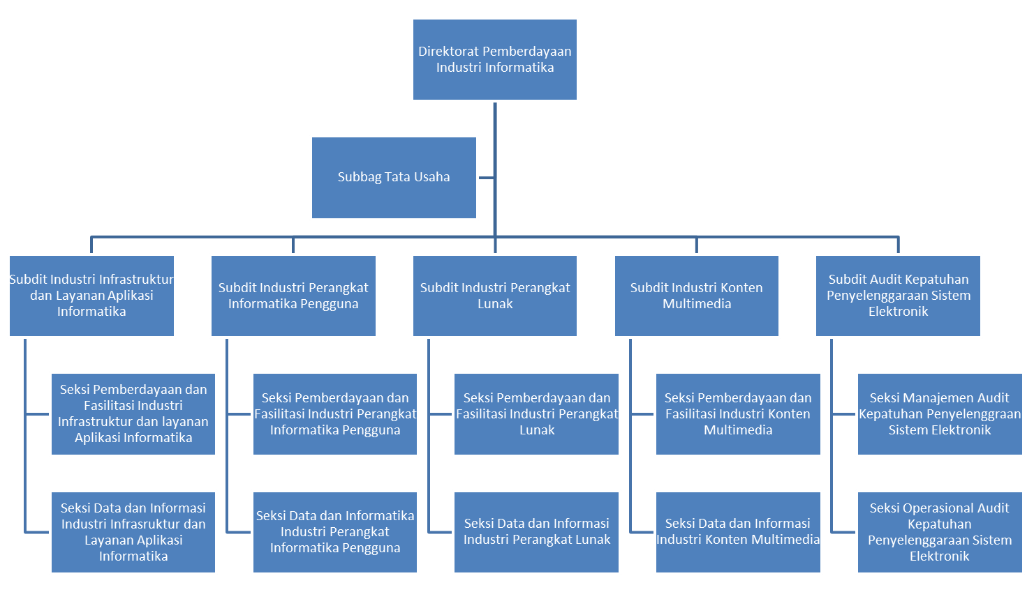
Direktorat Pemberdayaan Industri Informatika
Tugas Pokok dan Fungsi
Bagan

Slide 27
Indonesia Game Rating System
Latar Belakang
Tujuan
Ketentuan Kategori Klasifikasi

Slide 28
Indonesia Game Rating System
Latar Belakang
Klasifikasi Permainana Interaktif Elektronik (KPIE) / Indonesia Game Rating System (IGRS), merupakan kebijakan Pemerintah melalui Peraturan Menteri Komunikasi dan Informatika No. 11 Tahun 2016 tentang Klasifikasi Permainan Interaktif Elektronik, yang berfungsi sebagai alat untuk mengklasifikasikan game berdasarkan kategori konten dan kelompok usia pengguna.
Tujuan
Ketentuan Kategori Klasifikasi

Slide 29
Indonesia Game Rating System
Latar Belakang
Mengklasifikasikan permainan interaktif elektronik (PIE) untuk membantu Penyelenggara dalam memasarkan produk PIE sesuai dengan nilai-nilai luhur bangsa Indonesia.
Mengklasifikasikan PIE untuk membantu masyarakat pengguna, termasuk orang tua dalam memilih PIE yang sesuai dengan usia pengguna.
Tujuan
Ketentuan Kategori Klasifikasi

Slide 30
Indonesia Game Rating System
Latar Belakang
Kelompok Usia Pengguna | Kategori Konten
3 tahun atau lebih 7 tahun atau lebih 13 tahun atau lebih 18 tahun atau lebih Semua usia | rokok, minuman keras, dan narkotika, psikotropika dan zat adiktif lainnya; kekerasan; darah, mutilasi, dan kanibalisme; penggunaan bahasa; penampilan tokoh; seksual; penyimpangan seksual; simulasi judi; horor; interaksi daring; transaksi keuangan (* tambahan).
Tidak dapat diklasifikasikan | menampilkan dan/atau memperdengarkan pornografi; merupakan kegiatan judi yang dapat menggunakan uang asli ataupun uang virtual yang dapat ditukarkan menjadi uang asli; dan/atau bertentangan dengan ketentuan peraturan perundang-undangan.
Tujuan
Ketentuan Kategori Klasifikasi

Slide 31
Bab III Landasan Teori
HTML
CSS
JavaScript
Bootstrap
Sublime Text

Slide 32
Landasan Teori
HTML (Hyper Text Markup Language) adalah sebuah Bahasa formatting yang digunakan untuk membuat sebuah halaman website. Di dalam dunia pemrograman berbasis website (Web Programming), HTML menjadi pondasi dasar pada halaman website. Sebuah file HTML disimpan dengan ekstensi .html (dot html), dan dapat dieksekusi atau diakses menggunakan web browser (Google Chrome, Mozilla Firefox, Opera, Safari dan lain-lain).
HTML

Slide 33
Landasan Teori
Cascading Style Sheets (CSS) adalah suatu bahasa stylesheet yang digunakan untuk mengatur tampilan suatu dokumen yang ditulis dalam Bahasa markup.
CSS digunakan oleh penulis maupun pembaca halaman web untuk menentukan warna, jenis huruf, tata letak, dan berbagai aspek tampilan dokumen.
CSS

Slide 34
Landasan Teori
JavaScript pada awalnya berfungsi untuk membuat interaksi antara user dengan situs web menjadi lebih cepat tanpa harus menunggu pemrosesan di web server. Dalam perkembangan selanjutnya, JavaScript dibuat untuk berbagai keperluan yang lebih modern seperti animasi, fitur chatting, efek-efek modern, games, dan lain-lain.
JavaScript

Slide 35
Landasan Teori
Bootstrap adalah sebuah framework CSS yang menyediakan kumpulan komponen-komponen antarmuka dasar pada web yang telah dirancang sedemikian rupa untuk digunakan bersama-sama.
Keuntungan menggunakan Bootstrap, yaitu:
Efisiensi Waktu
Desain Oriented
Responsive
Javascript
Bootstrap

Slide 36
Landasan Teori
Sublime Text adalah aplikasi editor untuk kode dan teks yang dapat berjalan diberbagai platform operating system dengan menggunakan teknologi Phyton API.
Sublime Text

Slide 37
Bab IV Pembahasan
Analisis Antarmuka Laman IGRS
Usulan Desain Laman Website
Implementasi (Coding & Testing)

Slide 38
Pembagian Tugas
Front-End:
Amelia Apriliani
M. Afghan Amin
Back-End:
Aril Mulana
Yogi Perdana

Slide 39
Front-End
Amelia Apriliani
Halaman Masuk
Halaman Daftar
Halaman Berita
Halaman Detail Berita
Halaman Tentang Kami
Halaman Penyelenggara – Permainan
Halaman Penyelenggara – Pendaftaran Permainan
Halaman Penyelenggara – Demo Assessment
M. Afghan Amin
Halaman Utama
Halaman Pertanyaan Umum
Halaman Pencarian Spesifik
Halaman Direktori
Halaman Detail Aplikasi
Halaman Profil Kontributor

Slide 40
Back-End
Aril Mulana
Sistem Login
Sistem Register
Sistem Artikel (Kontributor)
Sistem Search
Yogi Perdana
Sistem Artikel (CMS)
Sistem Berita
Sistem Direktori

Slide 41
Metode Pengembangan
Metode pengembangan yang digunakan adalah Scrum Agile Development. Metode Agile biasanya menggunakan model spiral, yang merupakan serangkaian iterasi, atau revisi, berdasarkan masukan dari pengguna, dengan tahapan analisis, perancangan, implementasi dan evaluasi. Model Scrum dilakukan pada tahap implementasi dan evaluasi yang mencakup tahap backlog, sprint, scrum meeting, dan demo.

Slide 42
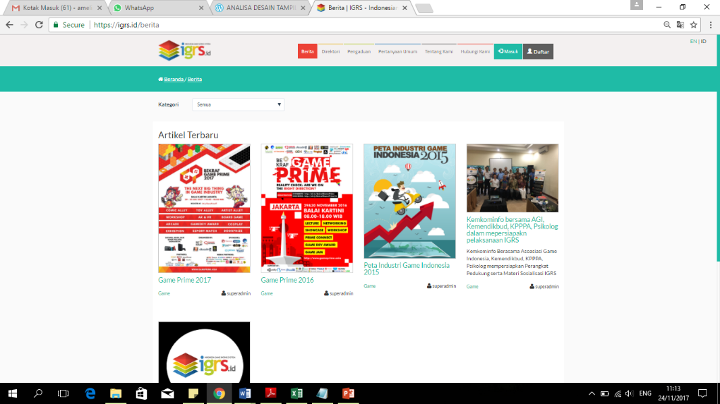
Analisis Laman IGRS
1. Halaman Utama Berita
Pada halaman utama berita terlihat tampilan yang sangat sederhana. Terdapat pilihan kategori untuk menyortir berita dari tiap kategorinya. Tetapi ada kekurangan yaitu kurang proporsional di bagian gambar, dan juga user tidak bisa melihat langsung cuplikan tulisan dalam berita tersebut.

Slide 43
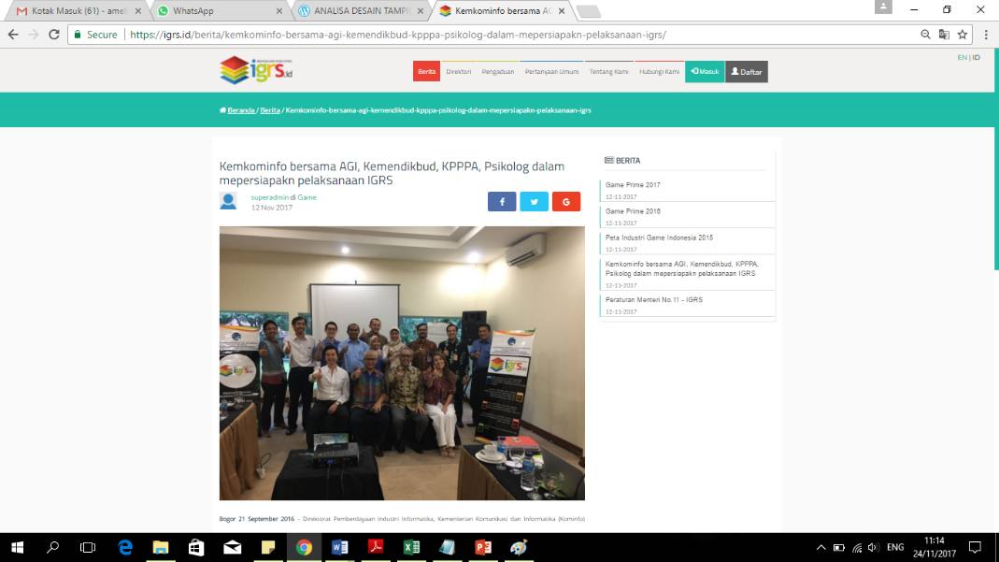
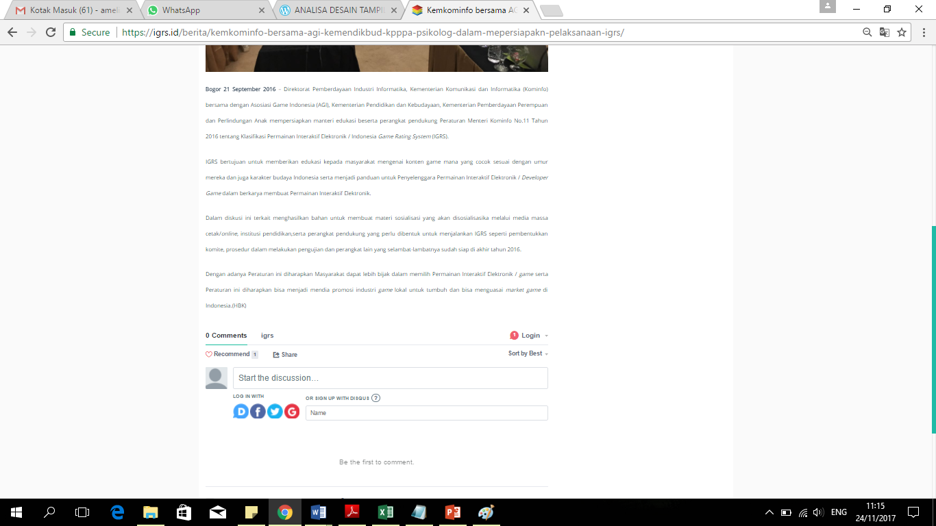
Analisis Laman IGRS
2. Halaman Detail Berita
Pada halaman detail berita terlihat tampilan yang sudah selayaknya seperti tampilan berita pada umumnya. Terdapat judul, foto berita, deskripsi berita, dan juga kolam komentar. Tetapi ada sedikit kekurangan yaitu tidak adanya rekomendasi berita terkait.

Slide 44
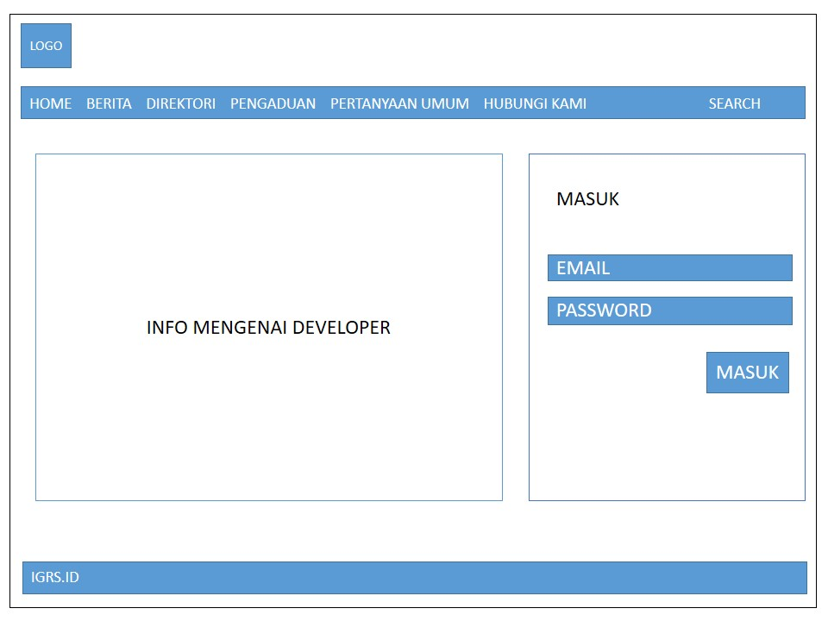
Usulan Desain Laman Website
Mock-up Masuk

Slide 45
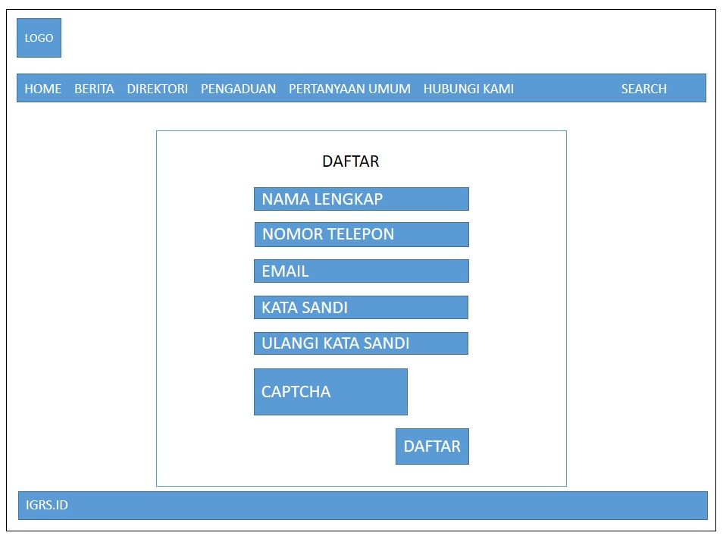
Usulan Desain Laman Website
Mock-up Daftar

Slide 46
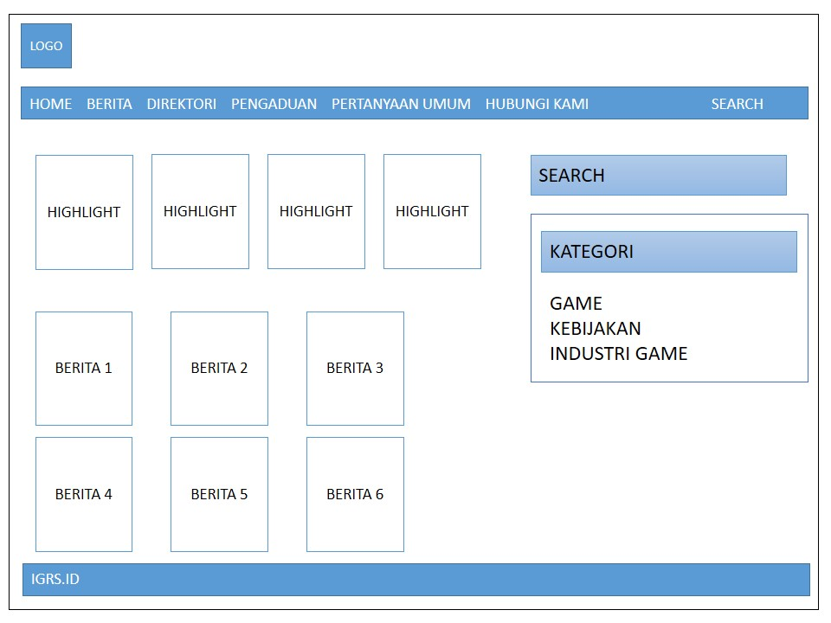
Usulan Desain Laman Website
Mock-up Berita

Slide 47
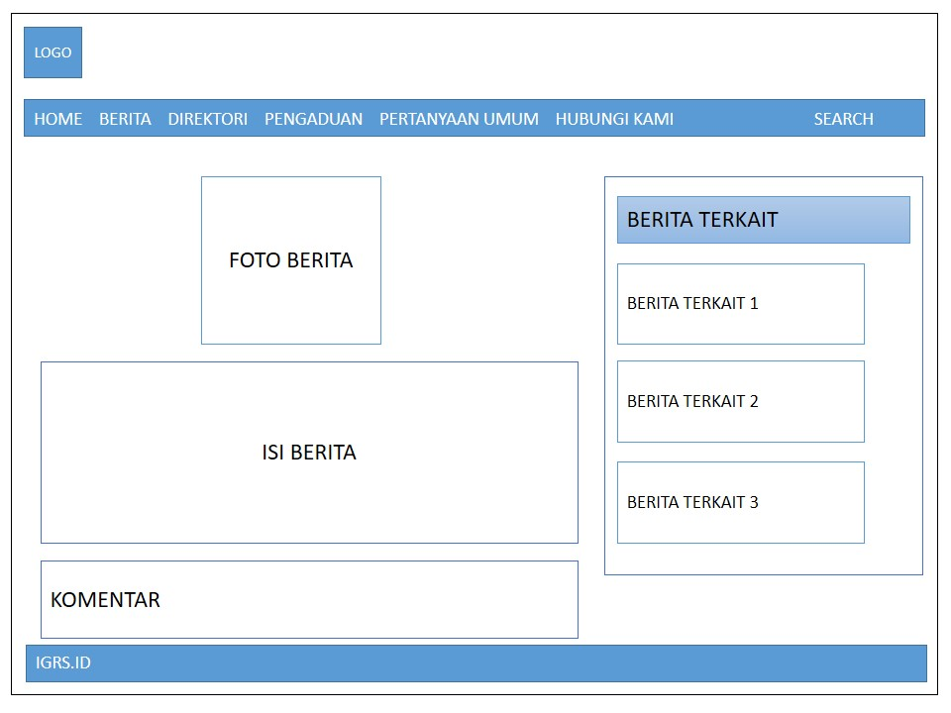
Usulan Desain Laman Website
Mock-up Detail Berita

Slide 48
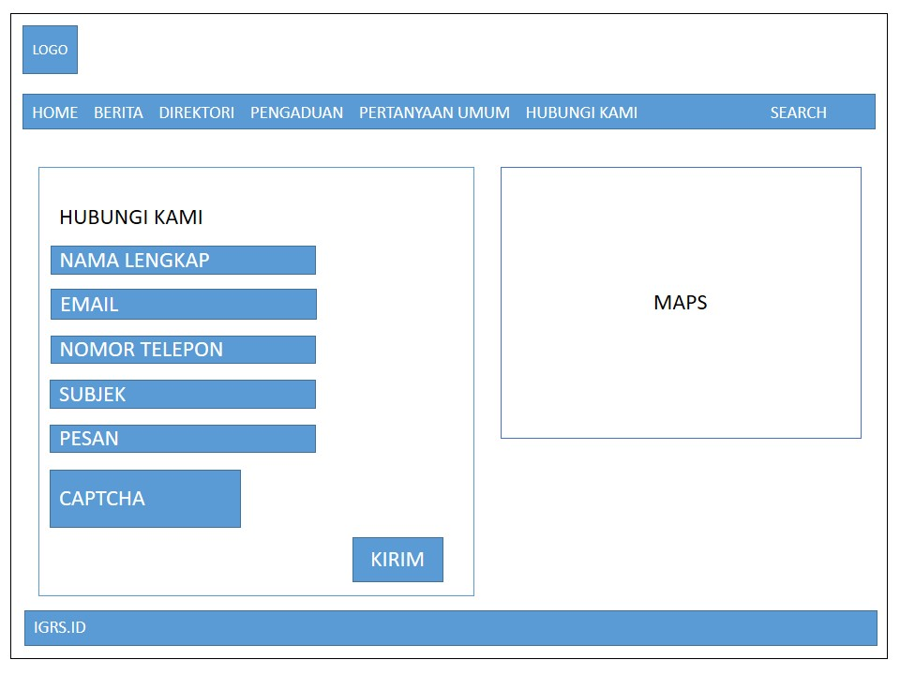
Usulan Desain Laman Website
Mock-up Hubungi Kami

Slide 49
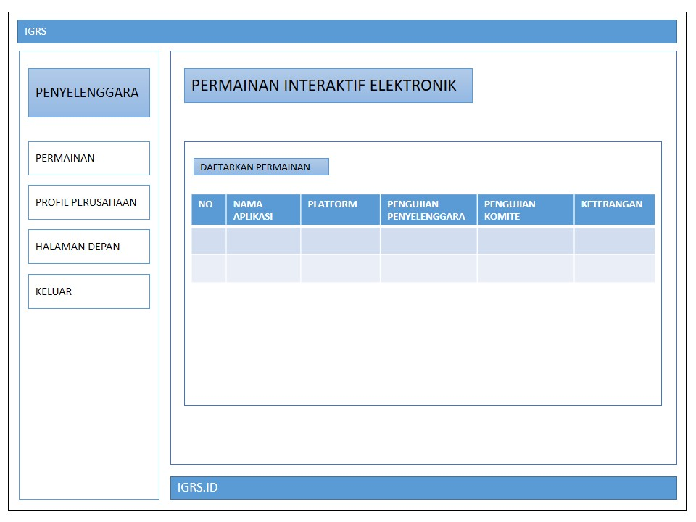
Usulan Desain Laman Website
Mock-up Penyelenggara – Permainan

Slide 50
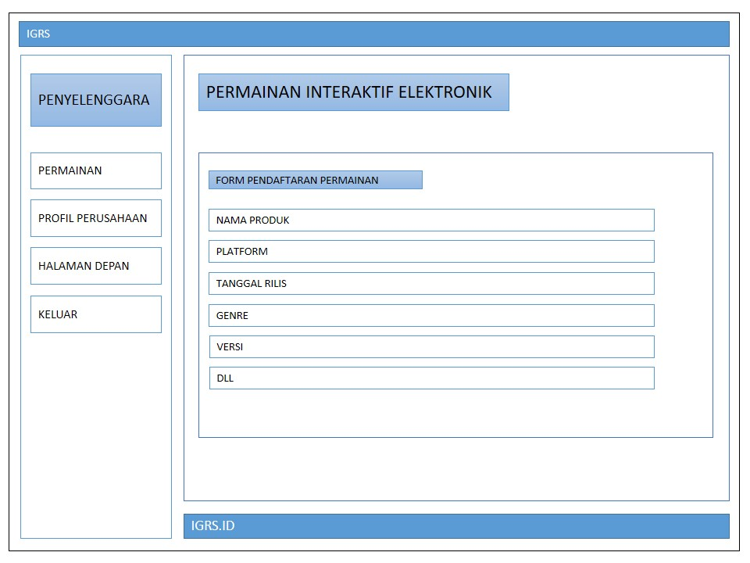
Usulan Desain Laman Website
Mock-up Penyelenggara – Pendaftaran Permainan

Slide 51
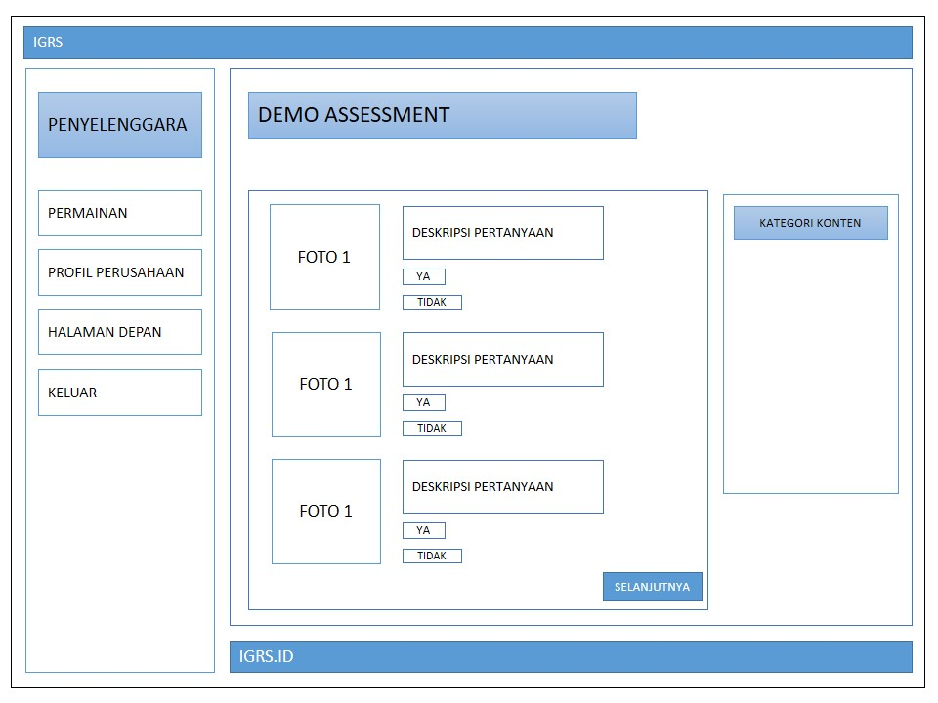
Usulan Desain Laman Website
Mock-up Penyelenggara – Demo Assessment

Slide 52
Implementasi (Coding & Testing)

Slide 53
Model Scrum
1. Product Backlog
No | Fitur | Prioritas
1. | Berita | Tinggi
2. | Direktori | Sangat Tinggi
3. | Pendaftaran | Tinggi
4. | Lain-lain | Tinggi

Slide 54
Model Scrum
2. Sprint
Fitur Backlog | Task
Direktori | Pendaftaran Permainan (Penyelenggara)
Fitur Backlog | Task
Berita | Halaman Utama
 | Detail Berita
 | Berita Terkait
 | Komentar
Fitur Backlog | Task
Pendaftaran | Masuk
 | Daftar
Fitur Backlog | Task
Lain-lain | Hubungi Kami
 | Demo Assessment

Slide 55
Model Scrum
3. Scrum Meeting
4. Demo
Scrum meetings atau pertemuan rutin yang dilakukan perminggu untuk evaluasi apa yang dikerjakan, hambatan yang ada, dan target penyelesaian untuk bahan meeting selanjutnya.
Demo yang dilakukan untuk memberikan peningkatan perangkat lunak kepada klien yang telah diimplementasikan dapat ditunjukan dan dievaluasi oleh klien.

Slide 56
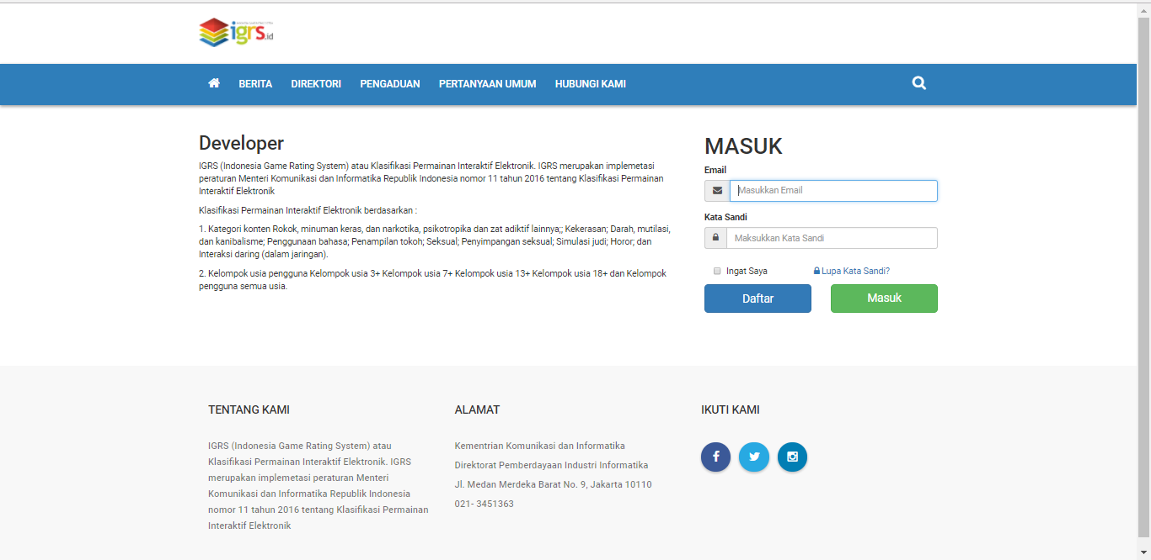
Halaman Masuk

Slide 57
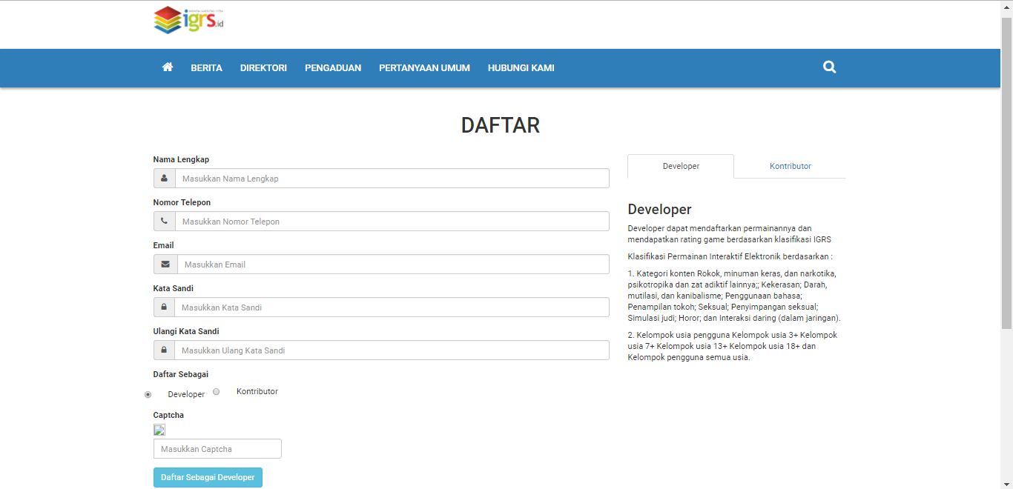
Halaman Daftar

Slide 58
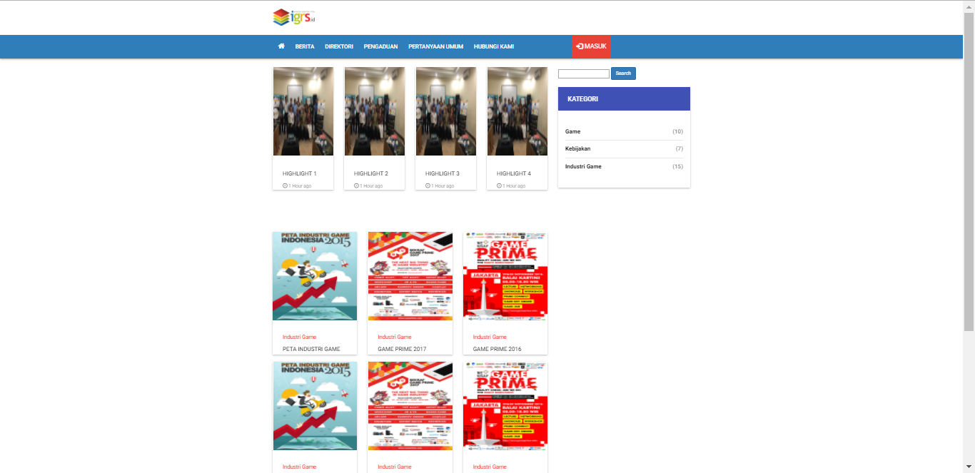
Halaman Berita

Slide 59
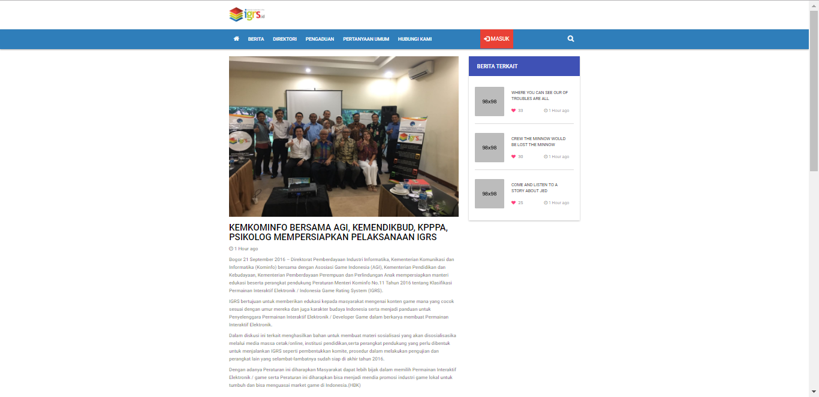
Halaman Detail Berita

Slide 60
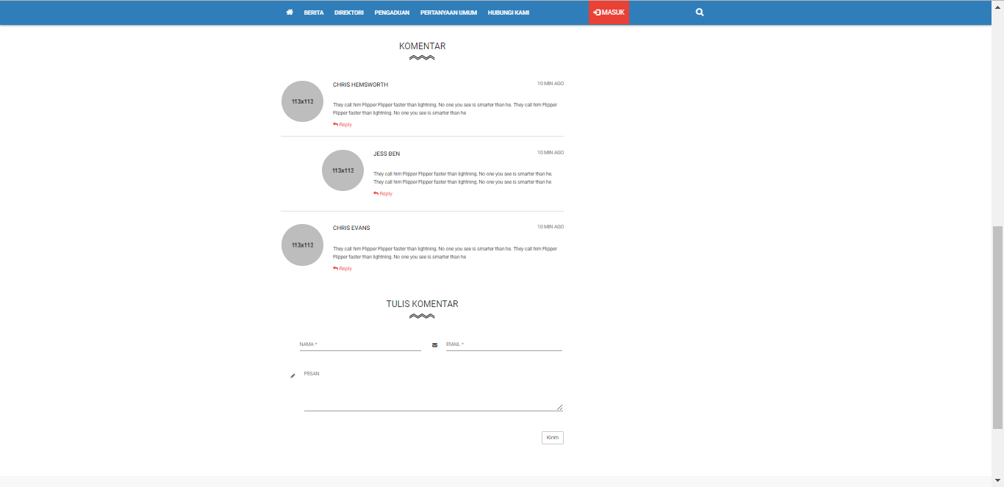
Halaman Komentar

Slide 61
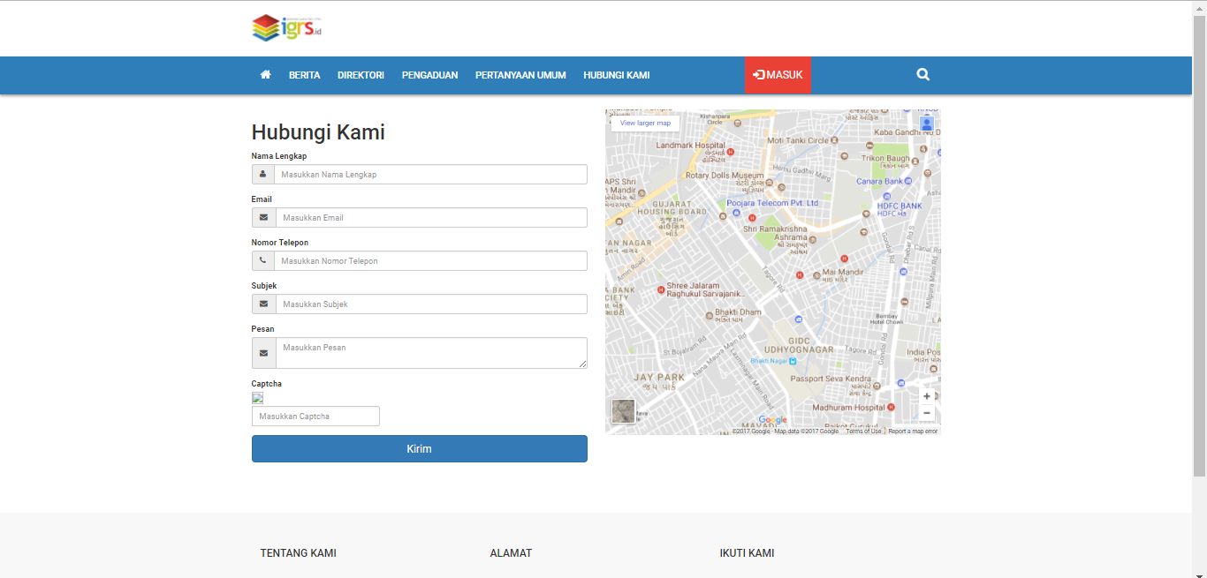
Halaman Hubungi Kami

Slide 62
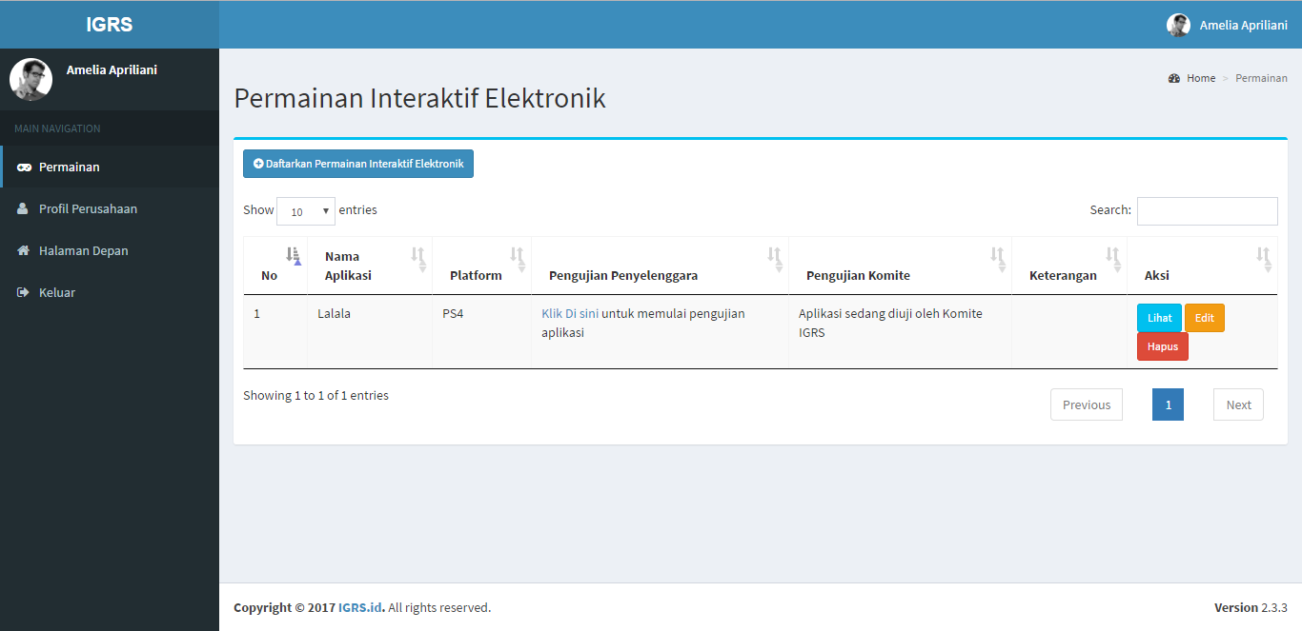
Halaman Penyelenggara - Permainan

Slide 63
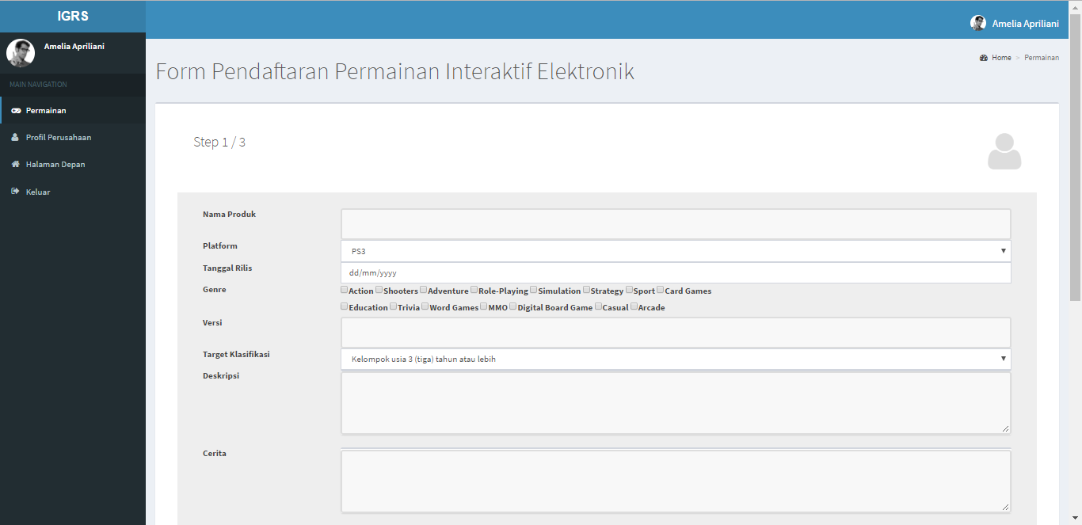
Halaman Penyelenggara – Pendaftaran Permainan

Slide 64
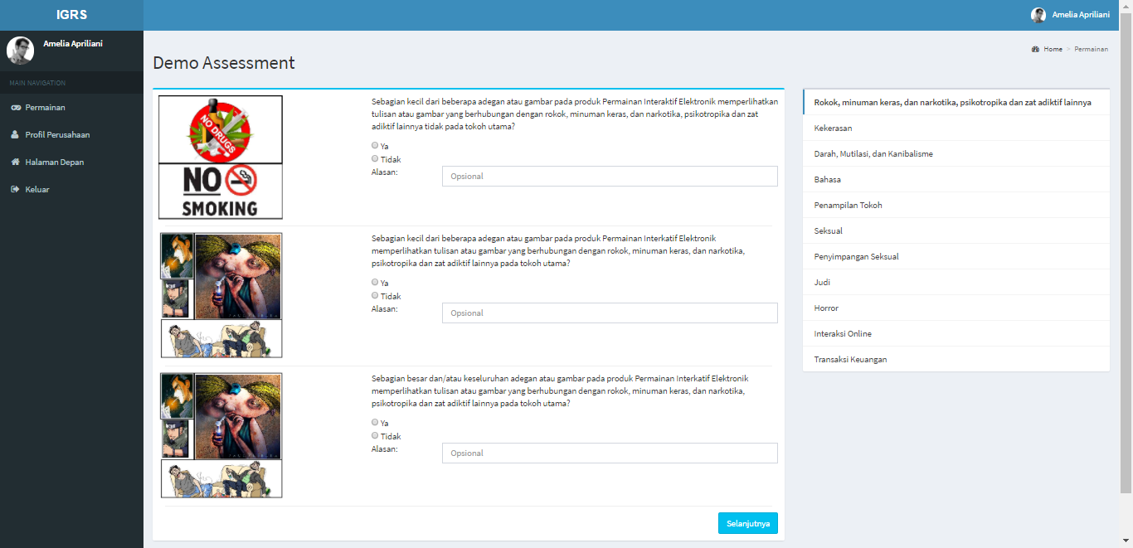
Halaman Penyelenggara – Demo Assessment

Slide 65
Pencapaian Seluruh Tahapan
Hambatan yang Ditemukan
No | Tahapan | Capaian | Persen
1 | Analisis Laman IGRS Sebelumnya | Laporan | 100%
2 | Usulan Desain IGRS V2.0 | Prototype | 100%
3 | Implementasi | Aplikasi | 60%
4 | Uji Coba | Terpasang | 30%
Adapun hambatan yang ditemukan oleh Penulis dan Tim adalah tidak selesainya di bagian Direktori dan Assessment, dikarenakan kurangnya waktu dan kedisiplinan dalam pengerjaan proyek. Penulis dan Tim hanya berhasil menyelesaikan bagian tampilan. Untuk sistem yang sudah selesai dikerjakan dan diuji coba adalah bagian Berita.

Slide 66
Bab V Penutup
Kesimpulan
Saran

Slide 67
Kesimpulan
Dalam mengembangkan website Penulis menggunakan bahasa pemrograman HTML, mendesignnya dengan CSS dan JavaScript, framework Bootstrap, serta Sublime sebagai Text Editor. Tools-tools tersebut sangat membantu Penulis dalam mengerjakan tugasnya.
Penulis dan Tim mendapatkan manfaat dari kegiatan Praktek Kerja Lapangan di Kemkominfo, yaitu sebagai seorang pekerja kita harus disiplin dalam waktu, bertanggung jawab dalam tugas, bersifat luwes untuk mengikuti perkembangan jaman. Dan juga komunikasi yang baik diperlukan untuk memperlancar pekerjaan.

Slide 68
Saran
Saran yang dapat Penulis sampaikan untuk kegiatan Praktek Kerja Lapangan yang diselenggarakan oleh Universitas Negeri Jakarta adalah dimohon sekiranya dosen Program Studi untuk memberikan pengarahan atau sosialisasi sebelum mahasiswa melaksanakan Praktek Kerja Lapangan di Instansi yang dituju. Dan juga para Dosen Pembimbing dari kampus agar memantau mahasiswa demi kelancaran Praktek Kerja Lapangan di Instansi terkait.

Slide 69
Daftar Pustaka
Anonim. (2012). Membunuh Teman Sendiri Demi Game Online. Diambil kembali dari http://www.suaratangerangonline.com/blog/membunuh-teman-sendiri-demi-game-online/
Budiyatno, A. (2015). Belajar Membuat Web Menggunakan Bootstrap. Diambil kembali dari http://pengertianbootstrap.blogspot.co.id/2015/02/pengertian-bootstrap-dan-cara.html
Erudeye. (2015, April 22). Mengenal HTML, CSS, Javascript dan PHP untuk Web Designer Pemula. Dipetik Oktober 14, 2017, dari http://www.erudeye.id/blog/mengenal-html-css-javascript-dan-php-untuk-web-designer-pemula/
Fadli, H. (2015). Game Developer. Retrieved from http://gamedevepler.blogspot.co.id/
Hadi, D. A. (2016). E-book Belajar HTML & CSS Dasar.
Id CloudHost. (2016). 5 Manfaat Dalam Menggunakan Bootstrap Twitter. Diambil kembali dari https://idcloudhost.com/5-manfaat-dalam-menggunakan-bootstrap-twitter/

Slide 70
Daftar Pustaka
Kemkominfo. (2016). KLASIFIKASI – PERMAINAN INTERAKTIF – ELEKTRONIK. Diambil kembali dari https://jdih.kominfo.go.id/index.php/produk_hukum/abstrak/279
Kusuma, W. F. (2015). Pengembangan Halaman Web Menggunakan XML Dalam Pengembangan Web 2.0.
Mercu Buana. (2015). Diambil kembali dari Digilib Mercu Buana: http://digilib.mercubuana.ac.id/manager/n!@file_skripsi/Isi2710894831451.pdf
Non-Personal. (t.thn.). Profil Direktorat Pemberdayaan Industri Informatika. Dipetik Oktober 8, 2017, dari Direktorat Pemberdayaan Industri Informatika: https://aptika.kominfo.go.id/index.php/profile/direktorat-pemberdaya-industri-informatika
Non-Personal. (t.thn.). Profil Kemkominfo. (Kementerian Komunikasi dan Informatika Republik Indonesia) Dipetik Oktober 6, 2017, dari Kementerian Komunikasi dan Informatika: https://www.kominfo.go.id/profil
Wikipedia. (2013). Agile Development Methods. Diambil kembali dari https://id.wikipedia.org/wiki/Agile_Development_Methods

